Slide 1
ЗДОРОВЬЕСБЕРЕГАЮЩИЕ ТЕХНОЛОГИИ
Воспитатель Батуева Н.И.
МБДОУ «Детский сад№ 80» г. Новороссийск

Slide 2
Здоровье - это состояние полного физического, психического и социального благополучия, а не просто отсутствие болезней или физических дефектов. (Всемирная организация здравоохранения)
Здоровьесберегающая технология - это система мер, включающая взаимосвязь и взаимодействие всех факторов образовательной среды, направленных на сохранение здоровья ребенка на всех этапах его обучения и развития валеологической культуры

Slide 3
Цель здоровьесберегающих технологий обеспечить дошкольнику возможность сохранения здоровья, сформировать у него необходимые знания, умения, навыки по здоровому образу жизни.
Задачи здоровьесбережения сохранение здоровья детей и повышение двигательной активности и умственной работоспособности создание адекватных условий для развития, обучения, оздоровления детей создание положительного эмоционального настроя и снятие психоэмоционального напряжения

Slide 4
Здоровьесберегающие образовательные технологии
Технологии сохранения и стимулирования здоровья | Технологии обучения здоровому образу жизни | Коррекционные технологии
Динамические паузы Подвижные и спортивные игры Релаксация Гимнастика пробуждения Гимнастика пальчиковая Гимнастика для глаз Гимнастика дыхательная Динамическая гимнастика Дорожки здоровья | Физкультурные занятия Утренняя гимнастика Точечный массаж Занятия по формированию ЗОЖ Проблемно – игровые и коммуникативные игры Физкультурные досуги, праздники Допобразование (ритмика, хореография…) | Сказкотерапия Песочная терапия Арт –терапия Су-Джок терапия Музыкотерапия Цветотерапия Психогимнастика Артикуляционная гимнастика Игротерапия Смехотерапия

Slide 5
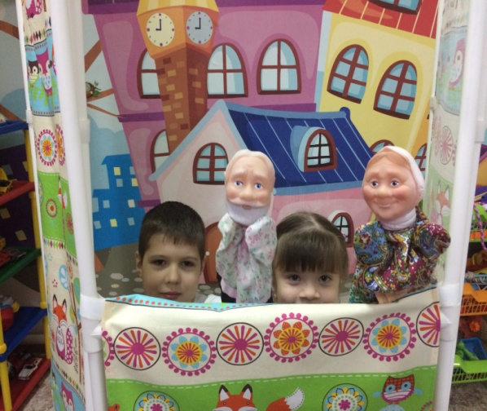
Сказкотерапия
Цель: развитие самосознания ребенка и обеспечение контакта как с самим собой, так и с другими, способствуя построению взаимопонимания между людьми и усвоению необходимых моделей поведения и реагирования, новых знаний о себе и мире.
Сказкатерапия мягко решает различные психоэмоциональные и личностные задачи, речь, творческое мышление, воображение, внимание, память и восприимчивость.
Методы и приемы:
- рассказывание сказок (рассказывание от 3 лица, групповое рассказывание);
- сочинение сказок (сказочный сюжет должен разворачиваться в определенной последовательности);
- постановка (разыгрывание) сказки;
- сказочная имидж-терапия (надевая костюм, ребенок начинает чувствовать себя соответственно выбранному образу);
- сказочное рисование (все сказки, сюжеты, героев можно рисовать, эти рисунки помогают выявить внутренний мир ребенка);
- медитации на сказку (под музыку рассказывается сказка, дети находятся в сидячем или лежачем положении, в расслабленном состоянии. Цель – снять напряжение, достигнуть эмоционального равновесия, гармонии внутреннего состояния).
Попадая в сказку, дети легко воспринимают «сказочные законы» - нормы и правила поведения. Постепенно они раскрепощаются, становятся мягче, добрее, увереннее в себе, восприимчивее к людям и окружающему миру.

Slide 6
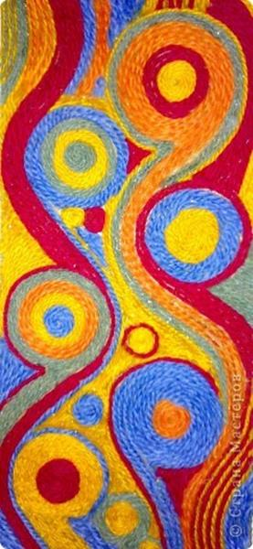
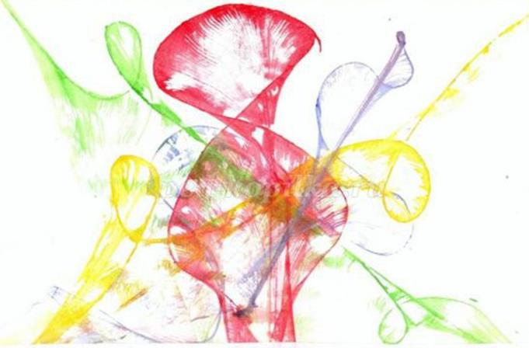
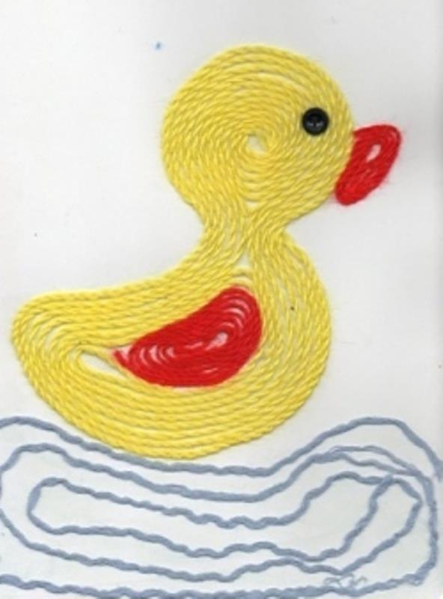
НИТКОГРАФИЯ
Цель : создание условий для экспериментальной деятельности ребёнка в области освоения образности и символики цвета, развитие мелкой моторики и кистей рук.
Задачи: - учить детей обращаться к своему опыту, анализировать свои чувства, творить новые смыслы и формы; - развивать творческий потенциал детей: фантазию и образное мышление; - привить художественные навыки и эстетический вкус.
Приёмы:
выкладывание изображения прямой нитью или волнами, кругами, овалами, жгутиками на шероховатой поверхности (ниткопись);
заполнение силуэта мелко нарезанными нитками или плотно уложенными в свободном порядке ровными, скрученными нитками с использованием клея (ниткография);
выкладывание в хаотичном порядке окрашенной нити между листами бумаги и вытягивание её (ниткопись);
заполнение угла и окружности по схеме с помощью прокалывания иглой, перебрасывания, пересечения нитей (изонить);
плетение из нитей фигурок на специальной основе с декоративными гвоздиками или дырочками (изонить).

Slide 7
Применение в работе ДОУ здоровьесберегающих технологий, повышает результативность воспитательно-образовательного процесса, формирует у педагогов и родителей ценностные ориентации, направленные на сохранение и укрепление здоровья воспитанников.
Здоровье ребенка превыше всего,
Богатство земли не заменит его.
Здоровье не купишь, никто не продаст.
Его берегите, как сердце, как глаз!!!

Slide 8
СПАСИБО ЗА ВНИМАНИЕ!

